Slide 1
Ankara Üniversitesi
Beypazarı Meslek Yüksekokulu
Turizm ve Otel İşletmeciliği
ÖNBÜRO YÖNETİMİ
Dersin kodu: BTO249
Sorumlu: Öğr. Gör. Fuat ATASOY
Ünite: 8
Ünitenin adı:Gece Denetimi

Slide 4
Gece Denetimi ( Night Audit)
Yönetimsel anlamda otelin faaliyetlerinin denetlenmesi, büyük bölümünün ön büro tarafından kontrol edilip hazırladığı raporlar ile yapılmaktadır.
Otel işletmelerinin en belirgin özelliklerinden biri 24 saat boyunca hizmet sunulmasıdır. 24 saat boyunca konaklama etkinlikleri ve hizmet satışlarında oluşan tüm parasal işlemler düzenli olarak kayıtlara geçirilmektedir. Günün sonunda parasal ve parasal olmayan tüm işlemlerin doğruluk sağlamasının yapılması, hataların düzeltilmesi, işlemlerde tekrarın engellenmesi, olası hataların düzeltilmesi, yapılan denetimlerin raporlaştırılması ve OTELİN BİR SONRAKİ GÜNE HAZIRLANMASI gerekmektedir

Slide 5
Müşteri ödemelerinin ve harcamalarının izlendiği, müşteri hesaplarındaki hareketlerin denetlendiği, gelir getiren bölüm balanslarının tutulduğu, oda durum denetiminin yapıldığı ve ilgili gün kapatılarak otelin ertesi güne hazırlandığı bu sürece gece denetimi (night audit) adı verilmektedir.

Slide 6
Denetimin gece yapılmasının nedeni; hizmet birimlerindeki etkinliklerin sona ermesinin gecenin geç saatlerinde gerçekleşmesi ve denetime başlanması için bu birimlerden gelecek rapor ve belgelerin beklenmesi gerekliliğidir. Ayrıca oldukça zahmetli bir iş olan gece denetiminin nispeten daha sakin olan, müşteri giriş ve çıkışlarının az olduğu saatlerde gerçekleştirilmesi daha kolay olmaktadır. Bütün bu nedenlerden dolayı gece denetimi gece saat 24.00’ten sonra başlatılmalı ve gece vardiyası içinde tamamlanarak otel ertesi günün etkinliklerine hazır duruma getirilmelidir.

Slide 7
Dar kapsamlı ve basit olması nedeniyle küçük otel işletmelerinde bu işi ön büronun gece vardiyasında çalışan bir personel rahatlıkla yapabilir Fakat büyük otel işletmelerinde gece denetimi bu konuda uzmanlaşmış gece denetçisi (night auditor) tarafından yapılmaktadır.
Hatta bazı oteller gece denetimini odalar gece denetçisi ve yiyecek içecek gece denetçisi olarak ikiye ayırmaktadır. Ayrıca, büyük oteller gece denetçisi dışında ön büronun rutin işlerini yapacak bir veya birden fazla personel çalıştırmaktadırlar.

Slide 8
Gece denetçisinin yetki ve sorumluluğu oldukça geniştir. Fiyat değiştirme, uyuşmazlık raporu hazırlama, rezervasyonu bekletme veya iptal etme gibi yetki ve sorumlulukları bulunmaktadır. Ayrıca, ön bürodaki nakit, çek ve kredi kartı ile yapılan işlemlerin günlük özetini hazırlamaktadır. Bu özet ön büronun günlük finansal performansının bir göstergesidir.
Önbüro yönetimi ve otel yönetimi için yaşamsal öneme sahip raporlar yine gece denetçisi tarafından hazırlanmaktadır. Otel işletmesinin muhasebe bölümü, sorumluk ve maliyet muhasebesi işlemlerini gece denetiminde hazırlanan finansal raporlardan yararlanarak yapmaktadır.

Slide 9
Bilgisayarlı sistemler, yazılımları sayesinde rezervasyon, kayıt, oda tahsisi, müşteri dosyası oluşturma, faturalama, muhasebe ve yönetsel raporların oluşturulmasına kadar bütün ön büro işlevlerini kapsar duruma gelmiştir. Ön büro bilgisayar sisteminin en önemli bileşeni, müşteri hesaplarıdır. Elektronik sistemlerde müşteri hesapları müşterinin otele girişiyle açılmakta, elektronik satış noktası sistemleri saye sinde müşterinin başka bölümlerdeki harcamaları kırtasiyeyi gerektirmeksizin müşteri hesabına aktarılabilmekte, oda ücretleri her gece otomatik olarak işlenebilmektedir. Her gece otomatik olarak gerçekleştirilen işlemler olarak;
*Müşterilere tanınan kredilerin takibi, * Oda hesaplarının dökümü, *Hesap birleştirme / ayırma, * Faturalar ve farklı faturalar yazdırma, * Ön büro hâsılat raporlarının çıktılarının alınması, * Yönetimin ihtiyaç duyacağı oda doluluk, boş odalar, yatak doluluğu, otelde kalan kişi sayısı, odabaşına gelir, ortalama oda fiyatı gibi istatistiksel bilgileri kısa bir sürede hazır edebilmesidir

Slide 10
Gece Denetimi Süreci ve Etkinlikler
Yönetim tarafından müşteri hesaplarının tutarlılığının kontrol edilmesi ve otel bölümler ve yöneticilerinin etkinlik göstergelerinin izlenmesi amacıyla yapılan bir denetim, etkinliklerin ve parasal verilerin doğruluğunun saptanmasını içeren bir süreç olduğundan gece denetimi önemli bir faaliyettir. Gece denetimi sürecinde yapılan işlemler ise şunlardır:
• Giriş, çıkış denetimi ve oda statüleri ile ilgili uyuşmazlıkların çözüme kavuşturulması, • Bölüm gelirlerinin denetlenmesi ve balanslarının tutturulması, • Oda fiyat denetimi ve müşteri hesap kartlarına işlenmesi, • Müşteri kredi limitlerinin izlenmesi, • Alacaklar hesabının düzenlenmesi, • Günün kapatılması ve ön kasa raporunun hazırlanması, • Verilerin korunması ve raporların hazırlanmasıdır

Slide 11
Gece denetçisi, bu işlemleri yaparken çok büyük bir sorumluluk almakta ve gerektiğinde ön büro yöneticisinin yetkilerini kullanmaktadır. Bu nedenle ön büroda kariyer yapmak isteyenler için mutlaka öğrenilmesi gereken bir iştir.

Slide 12
Mesaj / Seyir Defteri (Log Book) Gece resepsiyon memuru mesaj defteri vasıtasıyla o gün olan tüm olayları ve detaylarını öğrenerek, mesaj defterini imzalar ve şifti teslim alır.

Slide 13
Beklenen Rezervasyonlar ve Çıkışı Geldiği Halde Çıkış Yapmamış Odaların Olması Halinde Yapılacak İşler
O gün giriş yapması gerektiği halde yapmamış rezervasyonlar bulunarak nedenleri araştırılır. Bu rezervasyonların bir sonraki güne, zamana aktarılması veya ‘no-show’ faturalarının hazırlanması gerekebilir.
O gün çıkış yapması gerektiği halde çıkmamış müşterilerle ilgili araştırma yapılır. Müşteri çıkış yapmış olmasına karşın çıkış işlemleri unutulmuş olabilir. Bu müşterilerin çıkış işlemleri yapılır. Çıkışı yapmaları gerektiği halde kalan müşteriler varsa uzatma yapıp yapmadıkları kontrol edilir. Konaklamasını uzatan odalar varsa ayrılış tarihleri değiştirilir. Ön büro ve kat hizmetleri oda statülerindeki uyuşmazlıklar rapor haline getirilir. Bu işlemler yapıldıktan sonra ikinci aşamaya geçilebilir.
Henüz gelmemiş grup rezervasyonlar varsa bunların check-in işlemleri için gerekli kontrolleri yapar, blokajları sayar, önlemini alır

Slide 14
Bölüm Gelirlerinin Denetlenmesi ve Balanslarının Tutturulması
Gece saat 24:00 itibariyle gelir getiren tüm bölüm ve ünitelerden kasiyer raporları ön kasaya teslim edilir. Bölüm kasiyerleri ön kasaya aşağıda belirtilen rapor ve belgeleri teslim etmek zorundadır: Yazar kasa Z raporu, peşin satışların adisyonları ve elde edilen nakit para, müşteri hesap kartlarına işlenmemiş kredili satışların adisyonları, adisyon koçanları (ikinci nüshalar) ve toplam satış miktarını gösteren rapor.

Slide 15
Tüm kredili satış adisyonları müşteri hesap kartlarına işlendikten sonra bölüm gelirlerinin ve müşteri hesaplarının denetimi yapılır. Her bir satış noktası tarafından elde edilen nakit, kredi kartı ödemeleri ve ‘city ledger’ müşterilerinin mal ve hizmet alımına ilişkin imzalı belgeler tasnif edilmeli ve bölüm kasiyerinin verdiği raporla karşılaştırılarak denetlenmelidir.
İlgili departmanın ( disko kasası, restaurant kasası vb. ) düzenlediği kredili satış raporu ile bilgisayar sistemine girilen verilerin toplandığı hasılat raporları karşılaştırılır, hatalar varsa ortaya çıkarılır. İlgili bölümün kredili satış tutarı ile kasiyer raporundaki tutar arasında fark olması durumunda bir hata söz konusudur ve balans tutmuyor demektir.

Slide 16
Gün içinde adisyonlar bilgisayardaki müşteri hesaplarına işlenirken yapılan hatalar şunlardır:
Harcama miktarı müşteri hesap kartına hatalı işlenebilir. Örneğin, 350 TL yerine 35 TL gibi.
Harcama adisyonu bir başka bölüme aitmiş gibi müşteri hesabına işlenebilir. Örneğin, 500 kodlu havuz bar harcaması, 350 kodlu lobi bar olarak işlenebilir.
Harcama başka bir odaya işlenebilir. Örneğin, 502 numaralı oda yerine 402 numaralı oda gibi.

Slide 17
Oda ve Pansiyon Fiyat Denetiminin Yapılarak Müşteri Hesap Kartlarına (folio) İşlenmesi
Oda fiyatları oda, müşteri ve zamana göre farklılıklar göstermektedir. Dolayısıyla doğru fiyatın doğru müşterinin hesap kartına işlendiğinin denetlenmesi gerekmektedir. Zaman zaman bilgisayardan kaynaklanan veya personelin dikkatsizliğinden meydana gelen hatalar sonucunda fiyatlar hatalı işlenebilmektedir.
Gece denetçisi fiyat denetimi yaparken rezervasyon dosyaları ve seyahat acentesi kontenjan anlaşmalarından yararlanabilir. Ayrıca, otelin oda türlerine göre kapı fiyatlarını, hafta içi ve hafta sonu fiyatlarını, sezonluk fiyatlarını çok iyi bilmek zorundadır.

Slide 18
Oda fiyatı günlük sabit bir harcamadır. Fiyat denetimi yapıldıktan sonra otelde kalan tüm müşterilerin hesaplarına oda fiyatı ( room charge) otomatik olarak gün sonu işleminden önce işlenir. Ödenmez (complimentary room) veya personel (house-use) odalar dışındaki tüm odalara eskiden oda fiyatı işlenmez idi. Fakat son senelerde maliye bakanlığı bu odalara da daha sonra düzeltme işlemi yapabilme imkanı sağlayarak oda fiyatlarını işlemeyi zorunlu hale getirmiştir. Yabancı döviz cinsinden verilen oda fiyatları giriş aylık Merkez Bankası Döviz Alış Kuru üzerinden hesaplanarak işlenmelidir. Ayrıca, oda ve oda fiyatının içindeki pansiyon (BB, HB, FB, ALL) miktarı ayrı ayrı işlenir

Slide 19
Müşteri Kredi Limitlerinin İzlenmesi
Otel işletmesi tarafından kendisine tanınan kredi limitine yaklaşan veya aşan müşteriler tahsilat riskini önlemek amacıyla ön büro yönetimi için rapor haline getirilir.
Rapor hazırlanırken şu noktalara dikkat edilmelidir:
• Otelin müşteriye tanımış olduğu limit,
• Müşteri kredi kartını kullanıyorsa kredi kartını veren kuruluşun tespit ettiği limit,
• Müşterinin statüsü ve olası riskler.

Slide 20
Alacaklar Hesabının Düzenlenmesi
‘City ledger’, alacaklar hesabı içinde yer almasına karşın ön büro tarafından takip edilen bir hesaptır. Bu hesapta, otelde konaklamadığı halde otelin mal ve hizmetlerinden yararlanan müşterilerin borç ve alacak kayıtları bulunmaktadır. Gece denetçisi bu hesabı da, otelde konaklayan müşteri hesapları gibi denetlemekle yükümlüdür. Bu hesapları ilgilendiren müşteri harcamaları (debits) bir araya getirilmeli, incelenmeli ve doğrulukları araştırılmalıdır. Müşterilerin yaptığı ödemeler de bu hesaplara kaydedilmeli ve nakit girişleri ön kasa balans raporu/ön kasa raporunda gösterilmelidir.

Slide 21
Anahtar Kontrolünün Yapılması
Anahtar kontrolü her gece oda raporu yapılmadan gece resepsiyon memuru tarafından yapılır. Böylece (herhangi bir kaçak müşteri) inhouse list’de görünmeyen satılmış oda olup olmadığı ortaya çıkar, duruma göre gerekli oda kontrolleri ve düzeltmeler yapılır
Ayrılan Odaların Konaklama Belgelerinin Yerine Konulması Ayrılan odaların konaklama kartları folio house’dan çıkarılarak ilgili kutuya konur.

Slide 23
Günün Kapatılması ve Ön kasa Raporunun Hazırlanması
Otelin bir sonraki güne hazırlanması işlemidir. Bölümler ve yönetimin ihtiyaç duyduğu raporlar hazırlanır ve dağıtım sayısına göre kopyalanarak çoğaltılır.
Örneğin, doluluk tahmin raporları otel genel müdürüne, yiyecek içecek müdürüne ve kat hizmetleri müdürüne verilecek biçimde çoğaltılırken, otelde kalan müşterilerin alfabetik listesi, bir adet telefon santraline bir adet de danışmaya verilecek biçimde çoğaltılır. Manuel ve mekanik sistemde oda planlarının, oda ve isim raflarının güncellenmesi, gelecekteki rezervasyon tahminlerinin yapılması işlemi büyük ölçüde el emeği gerektirirken, bilgisayar sisteminde tüm güncelleme ve raporlama işleri otomatik olarak yapılmaktadır. Burada önemli olan nokta; bilgisayarın işlem yaparken kesintiye uğratılmamasıdır. Aksi takdirde gün kapanışı tamamlanamayacak ve bir sonraki günün işlemleri yapılamayacaktır. Gün kapandıktan sonra, ön kasadaki nakit, çek ve dövizlerin ön kasa raporu ile birlikte muhasebeye devredilecek biçimde hazırlanması işlemi yapılmaktadır.

Slide 24
Gelecek Günün Rezervasyon Formlarının Aylık Dosyadan Çıkarılarak Günlük Gelecek Oda Dosyasına Konulması Gece işlerinin bitmesinden sonra sabah saat 05.00’de o günün rezervasyon formları bölmede ilgili yerlere konur.
Polis Defteri yada Resmi Müşteri Listesi Polis defteri konaklama işletmelerinde kalan kişilerin kimlik bilgilerinin kayıt edildiği defterlerdi. Kanunen tutulması zorunludur. Konuğun pasaport, nüfus cüzdanı, ehliyet gibi kanuni belgelerine dayanılarak doldurulurdu. Konuğun kanunen aranan bir kişi olup olmadığının tespit edilmesi açısından son derece önemlidir. Bu defter konaklama işletmesinin bulunduğu yerin emniyet amirliğince onaylatılırdı. Günümüzde ise İç işleri bakanlığının otellere sağladığı bir internet programı sayesinde elektronik mektup şeklinde belli bir saatte gönderilmektedir.
Resmi müşteri listesi ise gün sonu işlemlerinden sonra bir gün önceki inhouse misafirlerin bilgilerinin ve oda fiyatlarının maliye bakanlığı tarafından soğuk damgalı onaylı kağıtlara işlenmesi işlemidir.

Slide 25
VIP ve Tenzilatlı Odalar Listesi Gece resepsiyon memuru tarafından yapılan söz konusu listeler, otelde konaklayan önemli kişilerin isimlerini ve tenzilatlı olarak kalan odaların tenzilat durumunu içerir
Beş Günlük Tahmin Raporu (5 Days Forecast) Gece resepsiyon memuru tarafından yapılan bu çalışma üç suret olarak yapılır ve ön büro şefinin masasına konur. Bu çalışma istatistiki bir çalışma olup, otelin gelecek beş gün içindeki odalarının durumunu gösterir. Bu rapora göre ön büro şefi gelecek beş gün içinde rezervasyon alınıp alınmayacağına karar verir. Dökümün daha az detaylı olan ise otelin çeşitli bölümlerine bilgi vermek için dağıtılır.
Günlük Oda Raporu Satılan, bedelsiz, tamirde, hazır oda durumları ile rezervasyonlar ve ayrılan odalar hakkında vb. gerçek bilgileri (otelin doluş oranı, gelen ve giden müşteri sayısı ve grup durumlarını) gösterir. Gece resepsiyon memuru tarafından yapılan oda raporu sabah ilgili bölümlere dağıtılır. Bu rapor ile kasa mutabakatı çok önemlidir

Slide 26
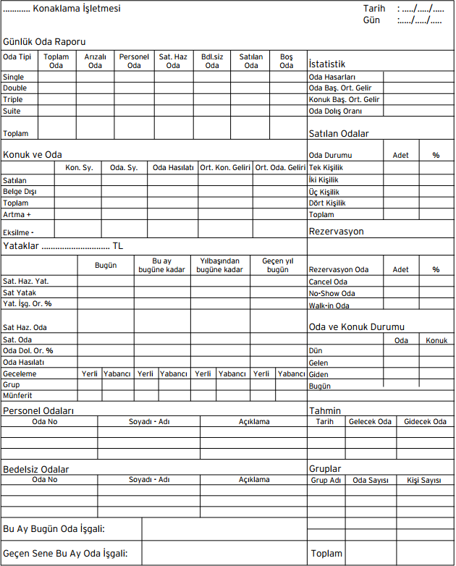

Slide 27
Gece Vardiyası Protokolü
•Üniforma ve görünümü kontrol etme. •Mesaj defterini okuma, soracaklarını sorma. • Akşam şiftindeki girişler hakkında bilgi alma, konaklama belgelerin ve dosyalarının açılıp açılmadığını kontrol etme. • Sabaha karşı çıkış yapacak konuk olup olmadığını ya da sabah transfer olup olmadığını kontrol etme. • Oda + pansiyon konaklayıp kahvaltıdan önce ayrılacak gruplar için kahvaltı paketinin (lunch box) hazırlanıp hazırlanmadığını kontrol etme. • Akşam shiftinden Kasayı ve shift devralma.
• Not defterinden notlar okunur, gerekli notlar bizzat akşam shifti resepsiyonisti tarafından iletilir. • Akşam shiftinin kasası kapatıldıktan sonra, gece shifti kasası devir alınır. •Otelin doluluğu “House Status Report” aracılığıyla kontrol edilir •Arrival, VIP Arrival ve No-Show kontrolü yapılır. • Öncelikli olarak acente-tur grubu misafirleri olmak üzere girilen tüm uyandırmalar ( wake up call) ; uyandırma cetvelinden ve konsülden kontrol edilir, eksik veya yanlış varsa derhal tamamlanır.

Slide 28
• Rezervasyon fakslarının kontolü yapılır • No-Showlar tekrar kontrol edilir • Muhasebe işlemleri başlamadan ve gün kapatılmadan önce Check Out odaların folioları çekilir; Check Out edilmemiş odalar ise derhal Check Out edilir; muhasebe işlemleri sırasında sistem kapalı kalacağından; boş odaların ve gelecek rezervasyonların göründüğü “Arrivals and Free Rooms” listesi çekilir. • Slept Out ve No Key kontrolü için boş oda listesi çekilir ve anahtar kontrolü yapılır. Herhangi bir odanın Slept Out olduğundan emin olunduktan sonra güvenliğe oda kontrol talimatı verilir; No-Key olduğundan emin olunduysa da; LogBook a not düşülür ve Ön büro Müdürü bu konuda bilgilendirilir. • Gün içinde önceki shiftlerden kalan ve yeni gelen kayıt formları ve adisyonlar dosya pitlerine ( folio house) atılır • Otelin house Statusu, gün içinde uygulanan fiyatları, Check-In yapılmış “Arrival” lar ve mevcut “Departure” sayısı vs.. Bilgileri arka ofis bilgisayarındaki genel rapora MS Excel aracılığıyla harfiyen girilir • Şehir içindeki diğer otellerin doluluk oranları ve ortalama fiyatları telefon aracılığıyla öğrenilir ve kendi otelimizin oranları bildirilir. • Şifti devretmeden önce, temiz ve boş oda listesi çekilir ve satışa hazır odalar için anahtar kontrolü yapılır • Kasa sayımı yapılır, kasa sayım kartı doldurulur; sabah shiftine gerekli notlar iletilir; bölme ve kasa devredilir

Slide 29
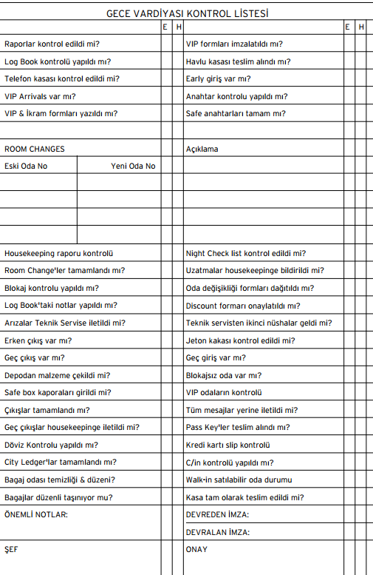

Slide 30
Değerlendirme Soruları

Slide 31
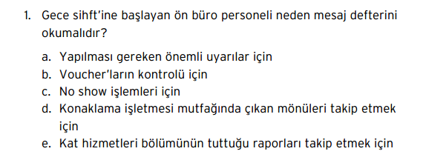

Slide 33
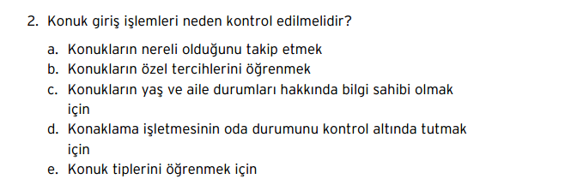

Slide 41
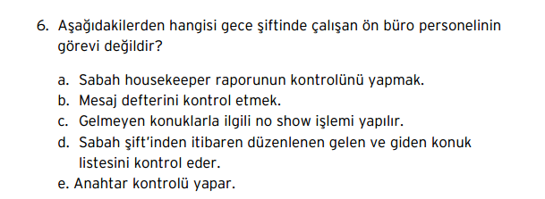

Slide 43
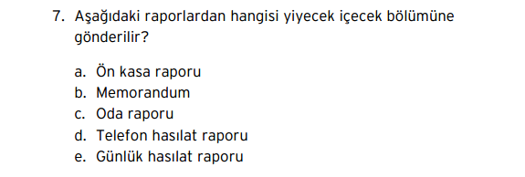

Slide 47
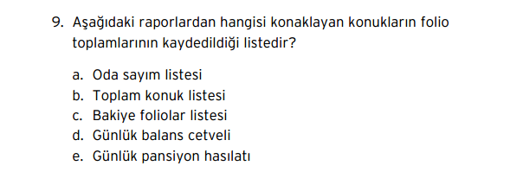

Slide 49
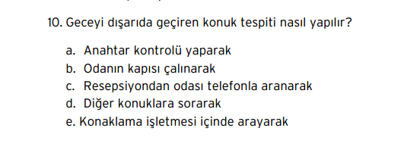

Slide 51
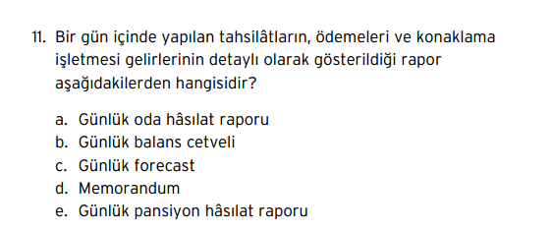

Slide 53
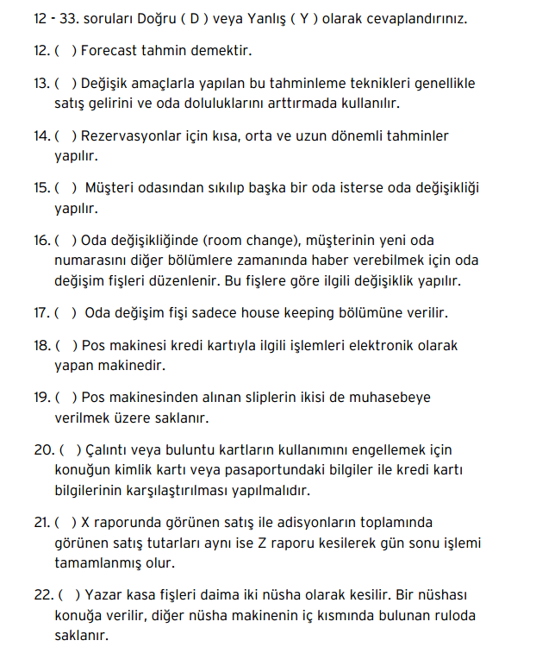

Slide 54
D
D
D
D
D
Y
D
Y
D
D
D

Slide 55
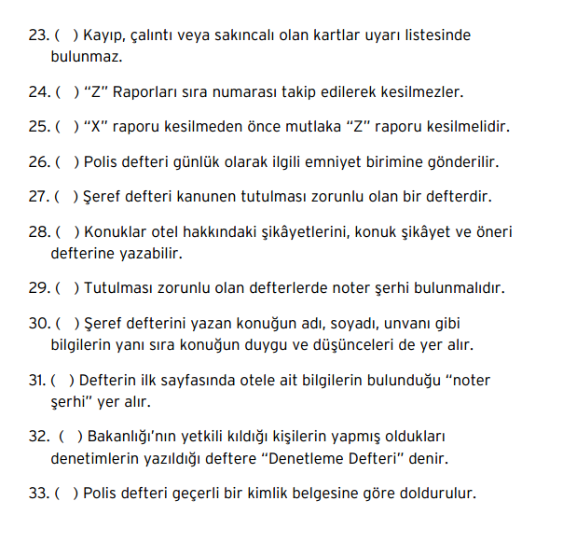

Slide 56
Y
Y
Y
D
Y
D
D
D
D
D
D

Slide 57
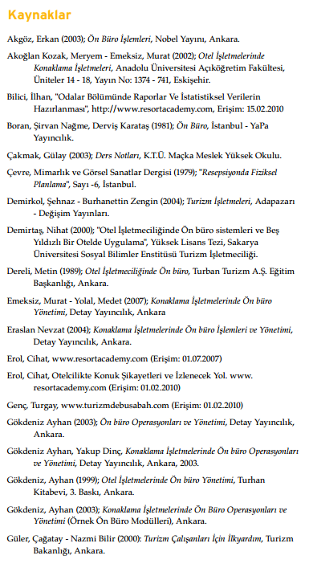
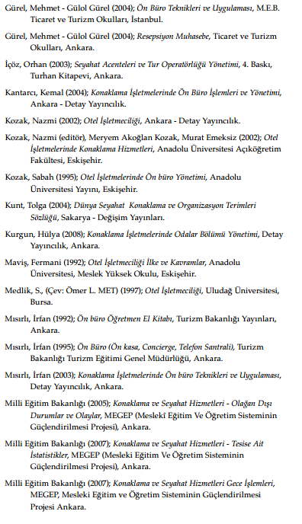

Slide 58
